Slide 1
Сплочение детско – родительского коллектива через организацию совместной деятельности.
Учитель-дефектолог
МАДОУ детского сада «Надежда» г. Кирово-Чепецк Кировской области
Быданцева Валентина Васильевна,
Высшая квалификационная категория

Slide 2
«Только вместе с родителями общими усилиями,
педагоги могут дать детям большое человеческое счастье»
В.А. Сухомлинский.

Slide 3
Проблема
Отсутствие всестороннего внимания к ребенку
Отсутствие веры в способности ребенка

Slide 4
Как проявляются проблемы
Говорят, общаются, но не слышат друг друга
Требуют ответственности от других, но желают снять ответственность с себя
Критика превалирует, напряжение нарастает. Неизбежны жалобы и конфликты.

Slide 5
Актуальность
Семья является основным социальным институтом в формировании личности ребенка.
Родители – неотъемлемое звено в образовательном процессе детского сада

Slide 6
Цель
Создание необходимых условий для
формирования ответственных
взаимоотношений с семьями воспитанников
и развития компетентности родителей.
Обеспечение права родителей на уважение и
понимание, на участие в жизни детского
сада.

Slide 7
Задачи работы с семьями
Повысить уровень родительской компетентности
Гармонизировать семейные и родительски – детские отношения
Повысить ответственность родителей за судьбу ребенка и его активность в отношениях с сотрудниками ДОУ

Slide 8
Дни открытых дверей
Спортивные досуги
Акции
Формы работы
Сайт ДОУ
Праздники, концерты
День добрых дел

Slide 9
Совместная деятельность
Открытые занятия и мероприятия
Праздники, концерты, театрализованные представления
Конкурсы, выставки
Спортивные соревнования
Благоустройство участка, группы
Акции
и др.

Slide 10
Уголок любимой Вятки
Цель: Способствовать формированию у детей любви к родному городу, краю его истории, беречь и умножать его богатства. Приобщать детей к истории и культуре своего народа.
План работы:
Рассматривание картин, открыток, фотографий.
Беседы, НОД.
Сюжетно – ролевые игры.
Целевые прогулки, экскурсии, в т.ч. виртуальные.
Дидактические игры.
Оформление альбомов.
Выставки творческих работ.
Самостоятельная художественная деятельность.

Slide 11
«Уголок любимой Вятки»

Slide 12
Альбом «Город, в котором я живу»

Slide 13
Выставка книг «Вятские писатели детям»

Slide 14
Акция «Вятке - 80 лет»

Slide 15
Акция «Дымковская карусель»

Slide 16
Конкурс снежных построек « Снежный город»

Slide 17
Снежные постройки Рыцарь и Смешарик

Slide 18
Всем нам нравиться зима!

Slide 19
«Зимние забавы»

Slide 20
Благоустройство участка «Готовимся к лету»

Slide 21
Проект «Лето – славная пора!»

Slide 22
Ухаживаем и наблюдаем!

Slide 23
Развлечение «В гостях у сказки»

Slide 24
Развлечение «Путешествие в весенний лес»

Slide 25
Праздник «Моя мама – самая красивая»

Slide 26
Спортивный досуг «Вместе с мамой»

Slide 27
Городские соревнования «Папа, мама, я – спортивная семья»

Slide 28
Городской конкурс «Маленькая фея»

Slide 29
«Мастер - класс»

Slide 30
«День открытых дверей»

Slide 31
Практикум «Учимся играя»

Slide 32
Творческая гостиная «Умелые ручки»

Slide 33
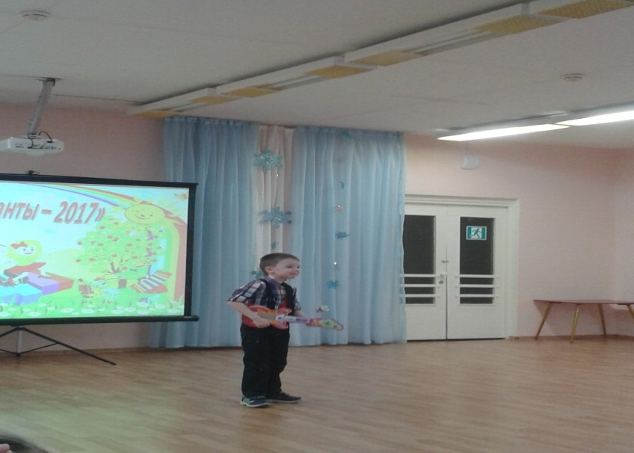
Фестиваль «Мы ищем таланты!»

Slide 34
Участие в городских конкурсах

Slide 35
Акция «Засветись!»
Родители активные участники образовательного процесса, всех мероприятий, проектов, акций.

Slide 36
сайт doshcolenoc. ucoz. ru
Обсуждение проблем
Ознакомление с документами ДОУ
Информация
Фоторепортажи с мероприятий
Форум

Slide 37
«Развивающая предметно-пространственная среда»

Slide 38
Приглашаем в гости!

Slide 39
Акция «Любимые игрушки»

Slide 40
Портфолио «Моя семья»

Slide 41
Результаты работы
Совместно с родителями мы создаем пространство доверия, партнерства и уважения. Формируем поколение успешных людей, ответственных за будущее страны.

Slide 42
Приглашаем к сотрудничеству!

